Slide 1
Онлајн едукација и тестирање на ученици
Изработил: Иван Ивановски

Slide 2
Содржина
Вовед
Експериментален дел
Заклучок
Проект
Поим за HTML
Примена
Користени технологии
Поим за CSS
Користена литература
Поим за JavaScript
Код за едукација
Код за тестирање
Localhost
Хостирање
Freehost
Paidhost

Slide 3

Вовед

Slide 4
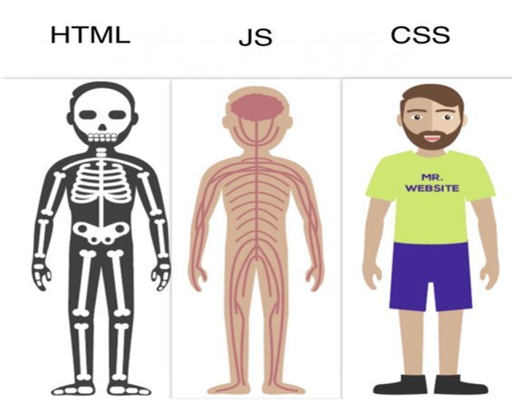
За проектот
Користени технологии
Целта на овој проект е да се помогне на учениците кои сакаат да научат програмирање или пак за оние кои сакаат да научат како да дизајнираат и изработуваат веб страни. Вебстраната исто така нуди и тестирање на ученици во програмски јазици или пак од областа на веб дизај.
Во оваа презентација опфатено е кратко објаснување за јазици кои се користат за креирање на вебстрани, објаснети се кодови за тестирарање и за едукација, и начини на поставување на страница на интернет.
Технологии кои се користени за изработка на оваа вебстрана се следни:
Користење на јазици HTML, CSS, JS.
Инсталирање на локален сервер и поставување на вебстрана на сервер

Slide 5
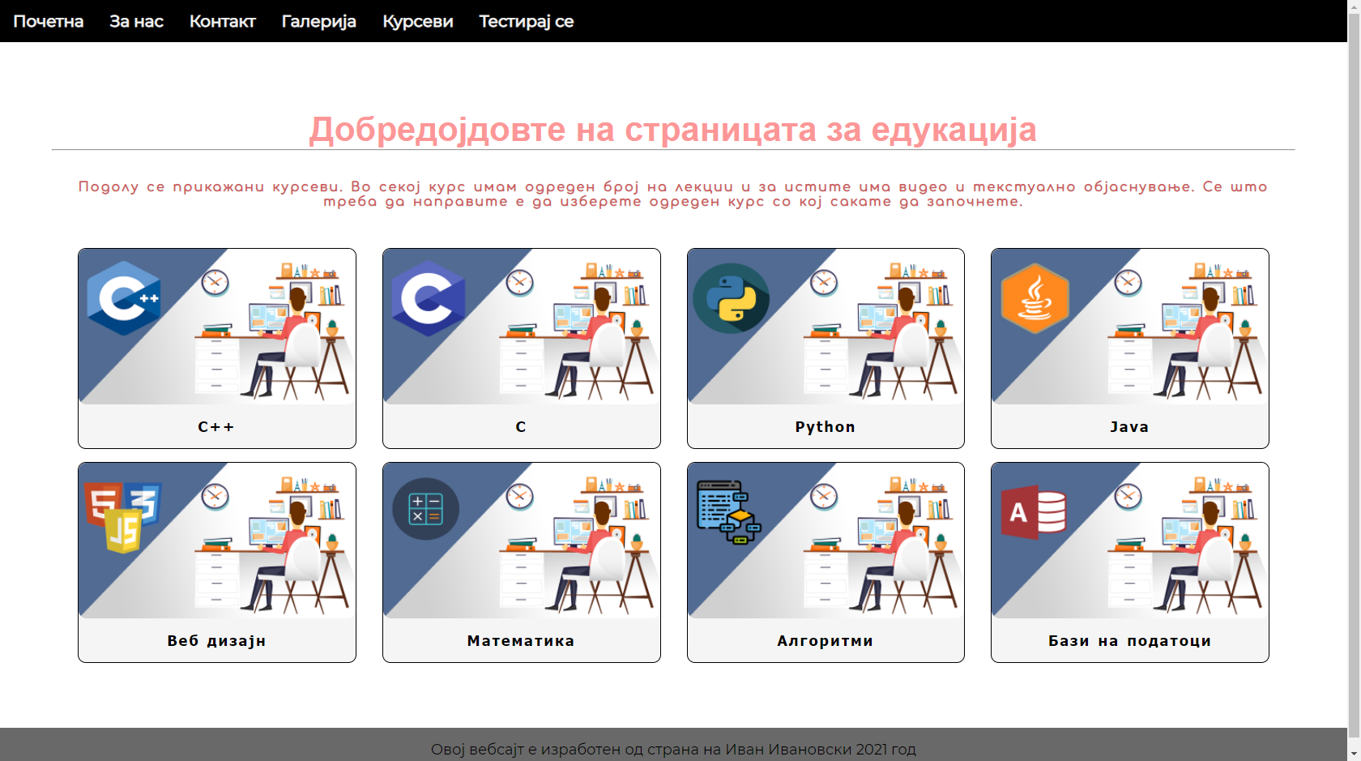
Експериментален дел

Slide 6
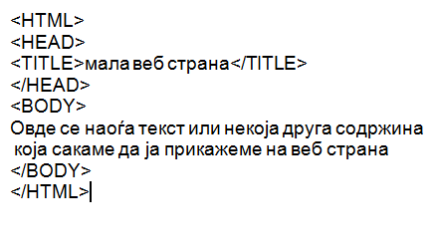
HTML( HyperText Markup Language)
HTML – Hypertext Markup Language претставува јазик(алатка) со кој се создаваат хипертекстуални документи за употреба на веб. Тоа значи дека HTML претставува јазик за креирање на веб страни.
Наредбите за кои зборувавме погорепочесто се нарекуваат тагови.Таговите се сместени помеѓу знаците < и >. Постојат отворени и затворени тагови. Отворени се без коса црта, додека затворени се со коса црта.
Некои тагови е потребно да се затворат, додека некои во не се затвараат.

Slide 7
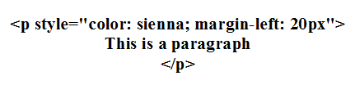
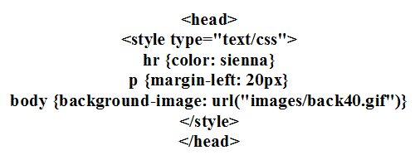
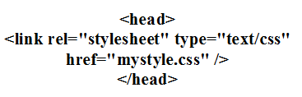
CSS ( Cascading style sheets)
CSS претставува збир од правила кои подетално го уредуваат стилот и форматирањето на веб страната изработена со HTML. Не се работи за програмски јазик туку за текстуален фајл со кој се уредува графичкиот приказ на веб страната. Ефектот на CSS доаѓа до израз при прегледување на страницата во експлорер. Постојат неколку начина на користење на сѕѕ а тоа се:
Вметнат стил - се применува директно врз HTML тагот.
внатрешен стил – се применива внатре во HTML документот.
Надворешен стил – се дефинира како посебен документ односно надвор од HTML документот.

Slide 8
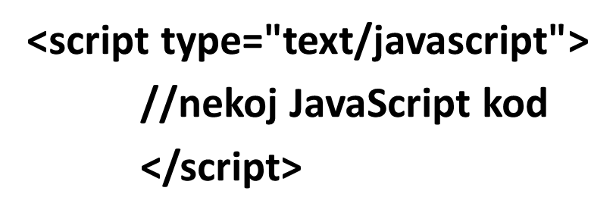
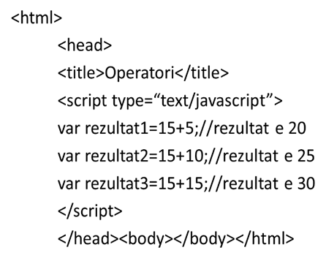
JS( JavaScript)
JavaScipt претставува јазик со чија помош програмерот пишува скрипти и кодови кои што треба да се извршат на некоја вебстрана, односно вебстраната од статична ја прави по динамична и поефикасна за другите корисници која истата ќе ја посетат.
Јадрото на овој јазик составено од два дела и тоа: клиентска страна и серверска страна.
Клиентска страна (client-side) - врши проширување на основата на јазикот со додавање на објекти за контрола на прелистувачот и Document Object Model објектот.
Серверска страна (server-side) - проширување на основата на јазикот со додавање на објекти одговорни за извршување на JavaScript на серверска страна.
Повикување на JavaScript може да се изврши на следни начини и тоа како:
-интерно напишан код(внатрешен)
-екстерно напишан код(надворешен)
-комбинација од претходните два начина.
Слика која покажуваа како се корист овој атрибут.

Slide 9
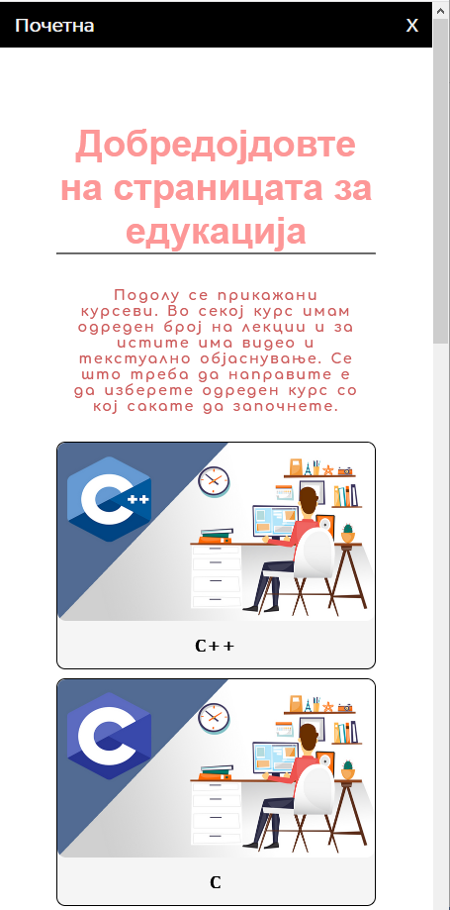
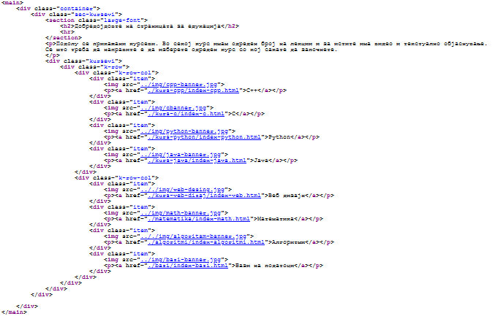
Дел за едукација
На овој слајд е поставен HTML код со кој се креираат курсеви, а на сликата десно е поставена слика како изгледаа таа страница но на мобилни уредени и мали резолуции. Кодот е составен од повеќе секции како и главна секција за курсеви составена од повеќе помали групи. На следниот слајд е прикажан стил кој се повикуваа за изглед на оваа страници.
HTML код со кој е креиран дел за едукација, односно поставување на курсеви на вебстраната

Slide 10
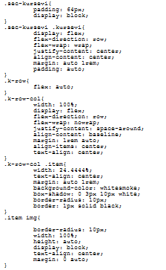
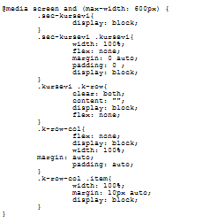
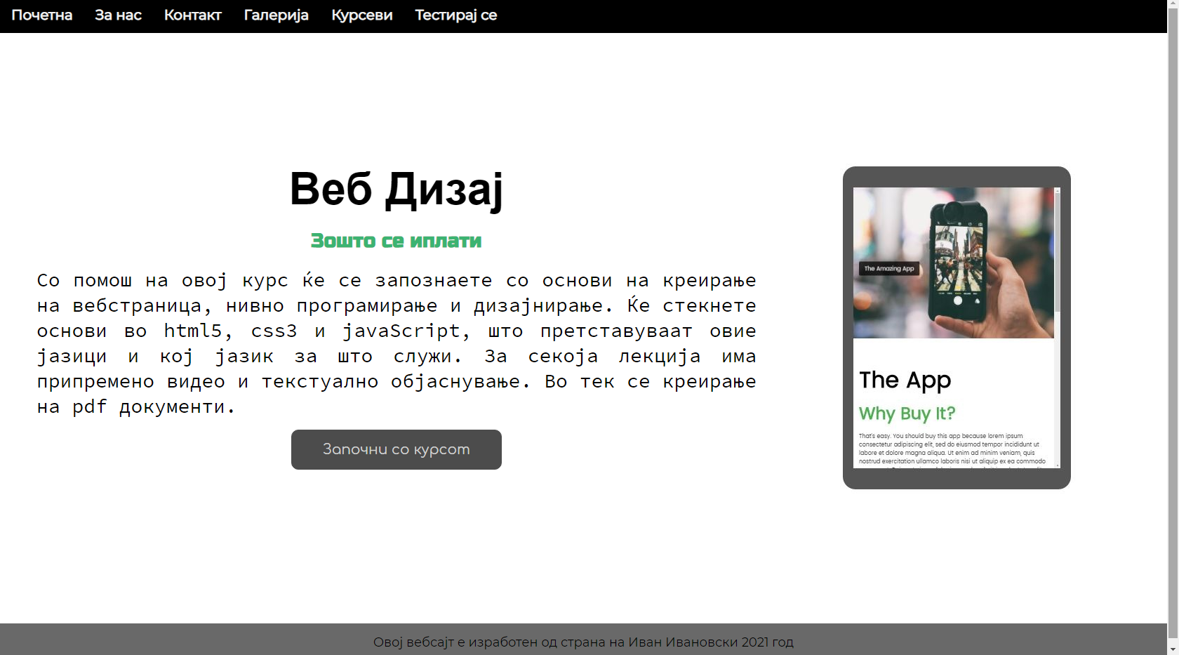
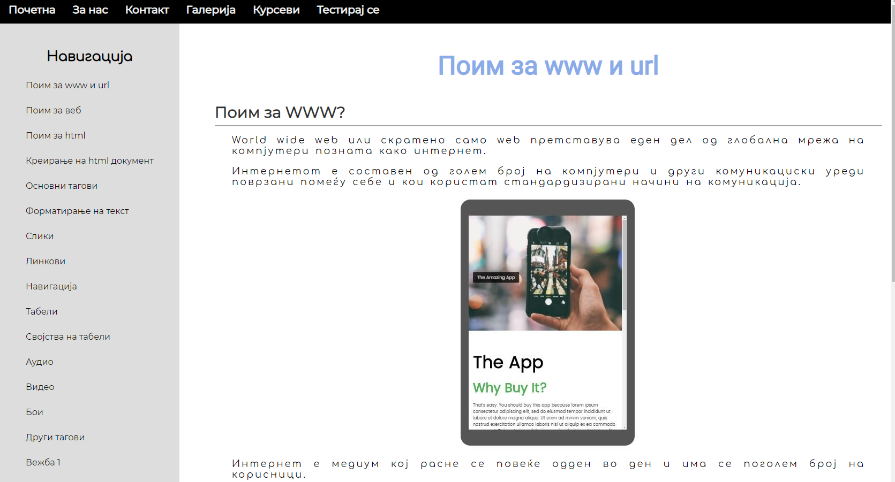
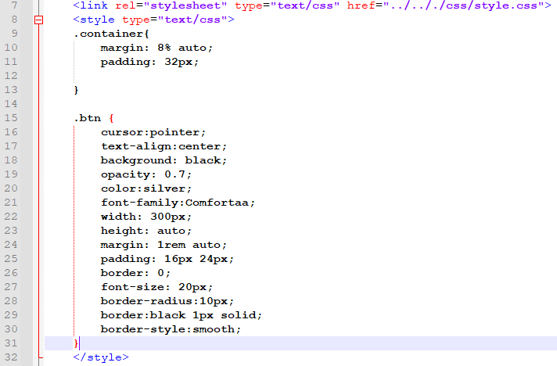
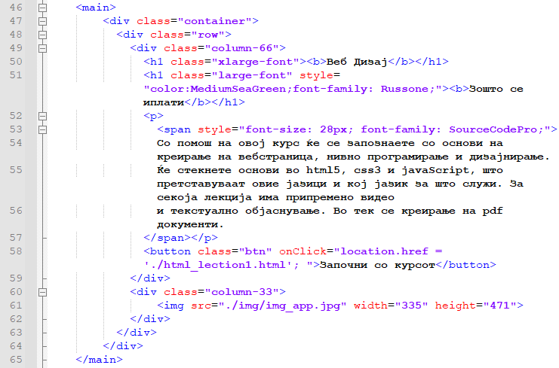
Слика 33: Имплемнтирање на внатрешен СЅЅ Слика 34: Прикажан html код за страница за избраниот курс HTML

Slide 11
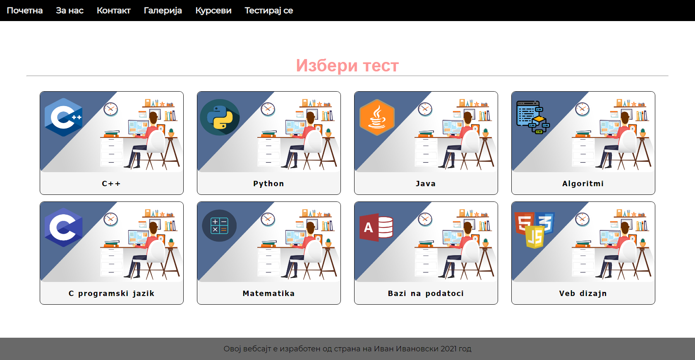

Slide 12
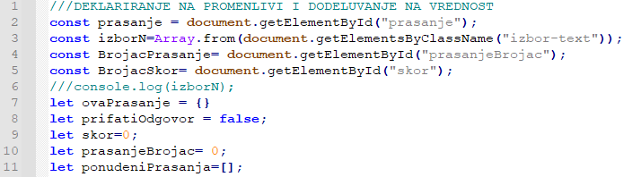
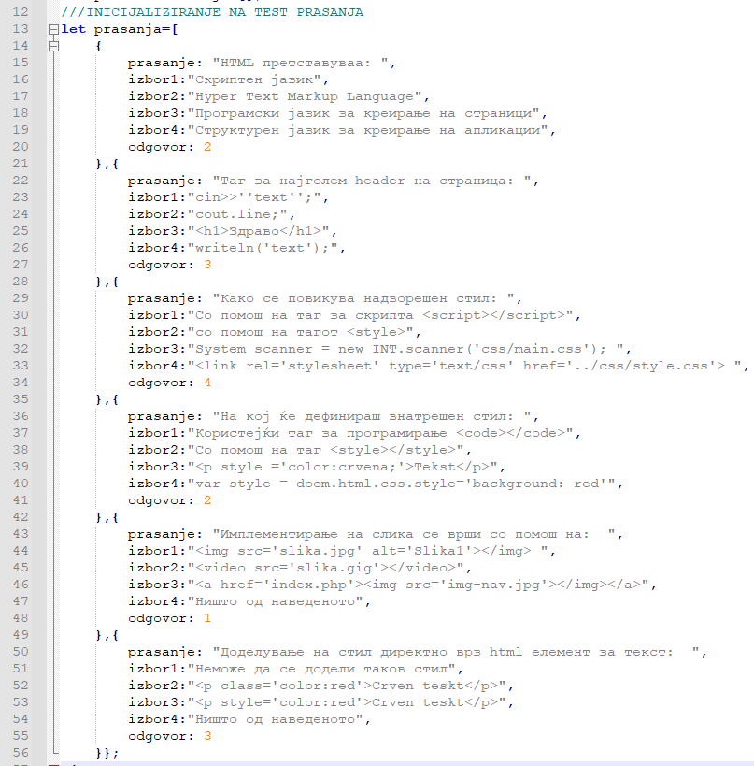
JavaScript код за тестирање, креирање на тест, резултати и крај на тест
Декларирање и иницијализирање на променливи
const и let се клучни зборови
Креирање на низа од прашања при што секој чел од низа е оделен со запирка и во истиот има поставено име на прашање, понуден избор за одговор и точниот одговор на соодветно прашање.

Slide 13
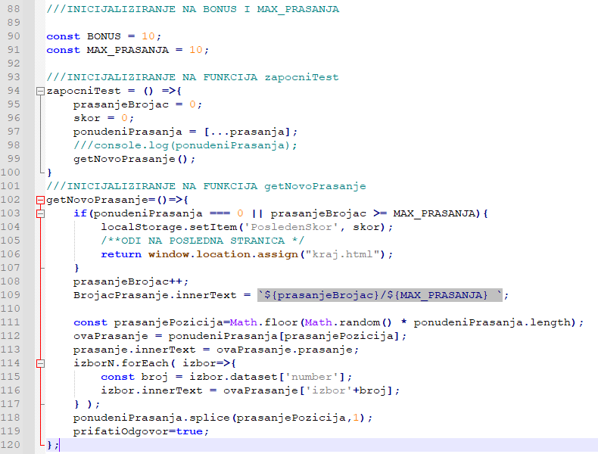
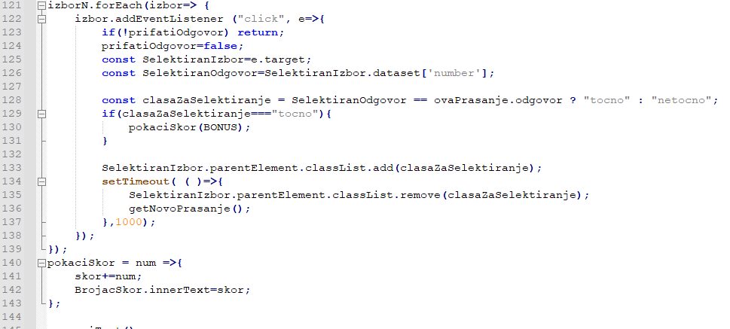
ЈЅ код со кој декларираме бонус поени за секое прашање, максимален број на прашања, arrow функции, во едната од функциите се постаувава вредности за скор, понудени прашања и повикување на функција, а во другата се проверу број на прашања, дефинирање на позиција на прашање, користење на forEach метода.
Креирање на метода, функција, проверурање на селектиран одговор на соодветно прашање, поставуање на тајмер помеѓу секое прашање од 1 секунда, креирање на фунцкија за покачување на скор и повикување на тест.

Slide 14
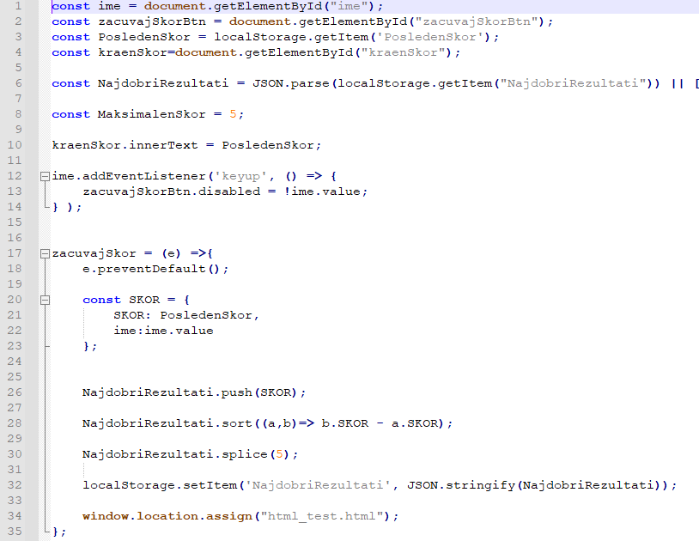

Слика 52: Јѕ код кој се однесува за станица за крај на тестот, и во истиот декларираме променливи со DOM вредности иницијализирање на функција.
Слика 55: Крај на тестот, место за пишување на име, зачување на скор,тестирање на истиот тест од почеток и враќање назад на тест страница или почетна страница

Slide 15
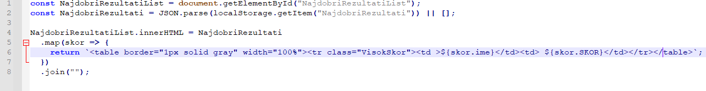

Слика 52: ЈЅ код за прикажување на резултати од тестот на страница за резултати
Слика 56: Страница на која се прикажуваат последни резултати од тестот што е избран

Slide 16
Начини на хостирање на страница
Free Host
Бесплатен хост
Paid Host
Платен хост
Нуди хостирање на една до n вебстраници со сертификат за заштита
Може да се бира помеѓу ограничен и не ограничен простор
Голем проток и пренос на податоци
Пристап до cpanel но и повеќе услоги, како инсталирање на wordpress и сл.
Доменот може да се добие бесплатно но и може да се плати.
Зависно каков хостинг имаме може и да додава и доделуваме хост на други луѓе но под наш домен пр. tesmk.nacebudjoni.mk/com
За секаков бизнис и компании, а исто така и хостирање на сопстевни вебстрани
Ограничен број на вебстрани
Ограничен простор на складирање
Ограничен проток на податоци(bandwidth)
Нуди пристап до cpanel
Домен и хостинг кои ќе се добијат исто така се бесплатни
Некои нудат и заштита на страницата
Се препорачуваа за почетници но не и за бизнис, компании и сл.

Slide 17
Заклучок
Користејќи програмирање во комбинација со јазици како што се HTML, CSS и JS и други понапредни технологии можеме да креираме различен тип на страници без разлика дали тоа ќе се за страници за едукација, школа, некој бизнис, компанија или пак некој вид на веб апликација.
Користена литература:
https://www.w3schools.com/css/css3_flexbox.asp
https://www.w3schools.com/css/css3_flexbox_responsive.asp
https://www.w3schools.com/css/css_grid.asp
https://www.w3schools.com/js/default.asp
http://tfb.edu.mk/app/webroot/uploads/trudovi/magisterski/ViktorijaAtanasovska61.pdf
https://docs.google.com/document/d/1kW0LZDA9RnuAFc-9WHHyM0_sLdW8hXw5_1R2o-1ltRo/edit#heading=h.4cka3gg8xzjb

